Slide 1
Delavnica Projekta Asistent Virtualni asistent za občine in društva
Javni razpis za sofinanciranje projektov razvoja e-storitev in mobilnih aplikacij za javne in zasebne neprofitne organizacije 2012-2013
Prof. dr. Matjaž Gams
Vodja odseka E9 na IJS in strokovni vodja projekta Asistent
Institut “Jožef Stefan”

Slide 2
Urnik delavnice
10:00-10:50 Pozdravni govori, splošno o sistemu / seznam prisotnih → vzpostavitev za vsako prisotno občino
10:50-11:00 Odmor
11:00-11:45 Delavnica osnovno - forme / → seznanitev s sistemom in vpisovanjem za nestrokovnjake
11:45-12:00 Odmor
12:00-13:45 Delavnica napredno – orodja kot urejevalnik / → seznanitev s sistemom in vpisovanjem za strokovnjake
12:45-13:00 Vprašanja, skupno in individualno

Slide 3
Partnerji
Združenje občin Slovenije (prijavitelj, koordinator za občine)
Institut “Jožef Stefan” (razvijalec)
Zveza društev upokojencev Slovenije (koordinator za društva upokojencev)
Občina Pivka (pilotna občina)
Občina Litija (pilotna občina)
Občina Slovenj Gradec (pilotna občina)
Občina Dobrova-Polhov Gradec (pilotna občina)

Slide 4
Razvojna ekipa
http://projekt-asistent.si/
Matjaž Gams, vodja odseka in strateški vodja projekta, matjaz.gams@ijs.si
Damjan Kužnar, operativni vodja projekta-predvsem programiranje, damjan.kuznar@ijs.si
Aleš Tavčar, operativni vodja projekta-predvsem organizacija, kontakt za sistemska vprašanja, ales.tavcar@ijs.si
Vesna Koricki Špetič, organizacija, finance, poročila, vesna.koricki-spetic@ijs.si, 01 477 3968
Bogdan Pogorelc, testiranje, bogdan.pogorelc@ijs.si
Luka Gams, pomoč pri končni vzpostavitvi, en dan pride pomagat na občino, kontakt za občine, lukagams@gmail.com, mobitel: 041 607 354
Hristjan Gjoreski, Windows Phone 8
Študenti:
Jure Šorn, platforma Android, BlackBerry
Tomislav Luetić, spletno programiranje
Tanja Breznik, vnašanje, pomoč ZDUS
Tina Janša, spletno programiranje, razvoj skrbniških orodij
Andrej Maršič, spletno programiranje, razvoj skrbniških orodij
Polona Štefanič, vnašanje
Matej Krebelj, iOS

Slide 5
Trend / motiv
Vse gre v smeri večje inteligence
Informacijska družba tudi gre v smeri bolj inteligentnih storitev
ID gre tudi v smeri mobilnih aplikacij
Asistent: inteligentna internetna storitev v naravnem jeziku (pisanem, govori), dostopna na računalnikih in mobilnih napravah
Zakaj ne bi komunicirali v naravnem jeziku?

Slide 6
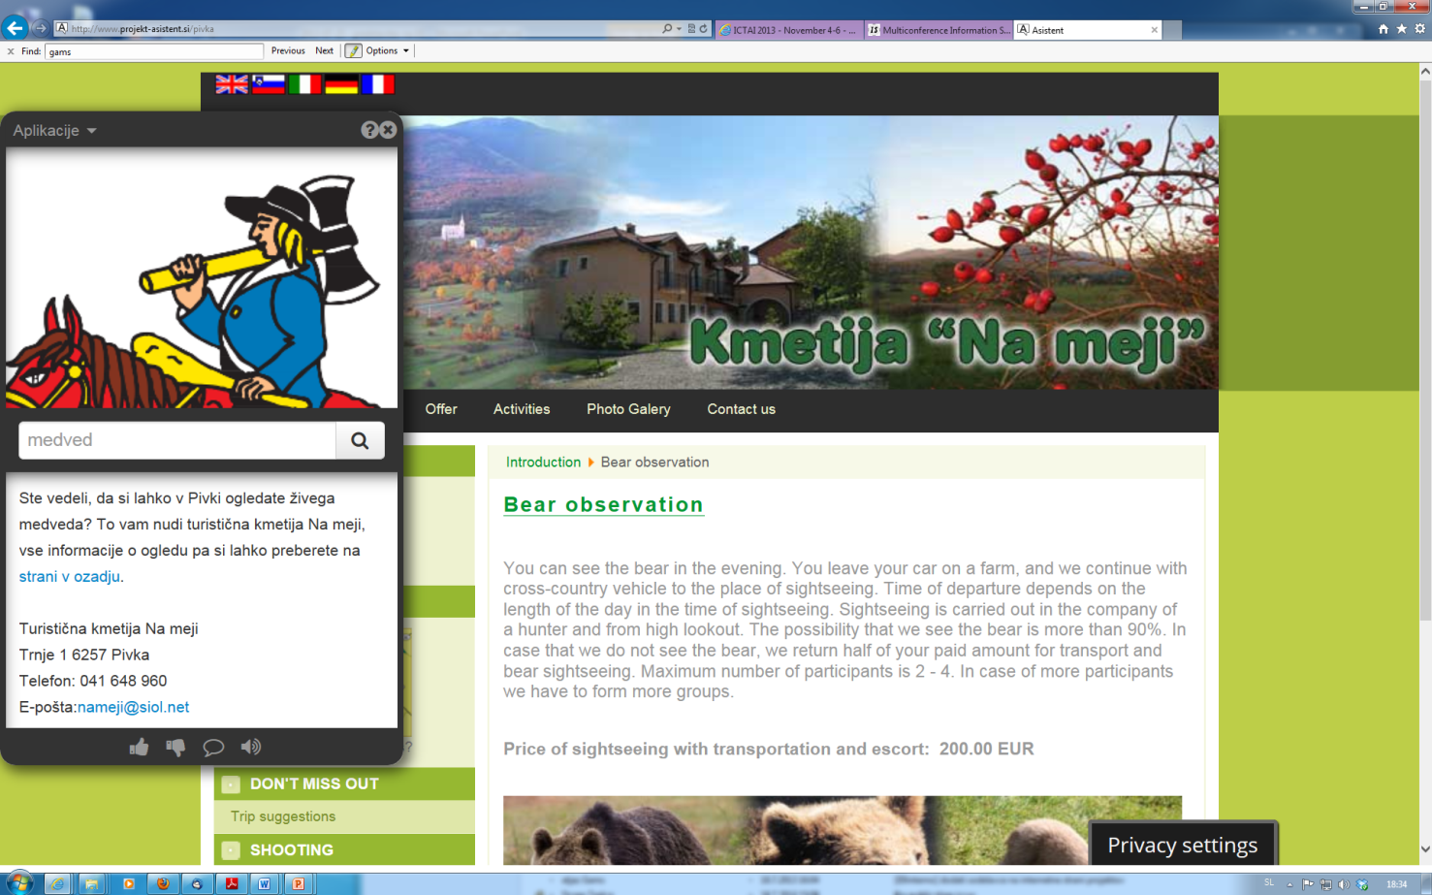
Primer
Kje lahko vidim medveda? / Slišal sem, da imate možnost ogleda medveda. /medved

Slide 7
Primer
Iskalnik internetnih strani:
Rezultati iskanja:
* Parska golobina - najdišče iz kamene dobe
* Medvedek Jaka
* Vabilo na razstavo "ŽIVALI NA BOJIŠČIH I. SVETOVNE VOJNE"
Google
Rezultati
* Slike za poizvedbo medved
*Medvedi - Wikipedija, prosta enciklopedija
Medvedi (znanstveno ime Ursidae) so veliki sesalci iz reda zveri. Vsi so krepkega telesa, z veliko lobanjo, močnimi nogami in kratkim repom. Živijo v Evraziji in ...
‎Evolucija medvedov - ‎Zgradba telesa - ‎Gibanje - ‎Prehranjevanje
* Rjavi medved - Wikipedija, prosta enciklopedija
sl.wikipedia.org/wiki/Rjavi_medved‎
Medved je velik - v dolžino meri od 160 do 260 cm, samice pa od 120 do 200 cm. Samci tehtajo od 200 do 400 kg, samice 150 do 350 kg. Živi lahko do 35 let.
‎Razširjenost - ‎Osnovni podatki - ‎Razmnoževanje - ‎Prehranjevanje
* Dobrodošli na medvedi.si
www.medvedi.si/‎
medvedi.si Stran je namenjena komunikaciji raziskovanja, varstva in problematike rjavega medveda (Ursus arctos) v Sloveniji. medvedi.si The web page is ...
* Medved, rjavi medved - YouTube
* Medved - CŠOD - Center šolskih in obšolskih dejavnosti
www.csod.si › Prosti termini › Prijavnica › Cenik‎
Do doma Medved pridete po naslednji poti: peljete se iz Logatca proti Žirem in na šestem kilometru (kažipot!) zavijete levo za Medvedje Brdo. Po 6 km zavijete ...

Slide 8
Zakaj Asistent zna odgovarjati
Uporablja kontekst
Išče odgovore izmed najbolj pogosto pričakovanih vprašanj
Išče po aplikacijah = ožjih področjih, npr. „Vloge in obrazci“
Išče po korenih besed
„medved“ zajema „medvedu“ , „Kje vidim medvedkaa?“ …
Uporablja hevristike inženirske inteligence
prepoznava vzorce eksplicitno in implicitno

Slide 9
Prednosti Asistenta
Boljša komunikacija občan-občina
V naravnem jeziku - vsebinsko
Spletne strani občin so zelo obsežne in s kompleksno strukturo, kar otežuje iskanje informacij; Občina Pivka: 7669 strani in dokumentov
Lokalni iskalniki so pogosto neuspešni
Google – mnogo zadetkov, težko najti pravega
Ni potrebno nobeno posebno predznanje o delovanju spleta …
Omogoča branje odgovorov s pomočjo sintetizatorja
Možnost podajanja povratne informacije, t.j. komentiranje in ocenjevanje odgovorov
Za občine
Možnost analize “pogovorov”
Zbiranje povratne informacije o temah, ki jih pokrivajo odgovori
Možnost izpostaviti aktualne storitve in vsebine
Lažje popravljanje
Dodatne storitve
Vreme, prevajanje …
Učinek / Cena

Slide 10
Hvala prisotnim za sodelovanje.
Zahvala partnerjem in sodelavcem.

